Slide 1
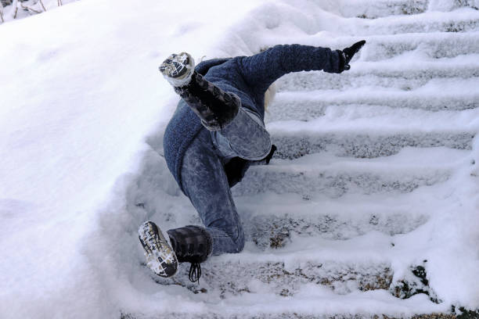
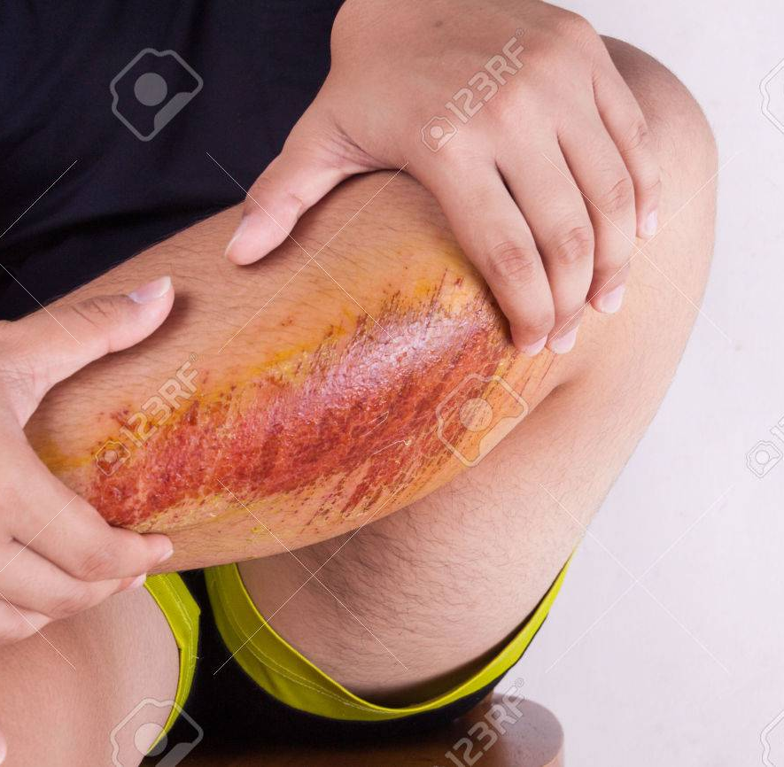
雪の翌日は路面が凍る。転倒骨折にご注意下さい

Slide 2
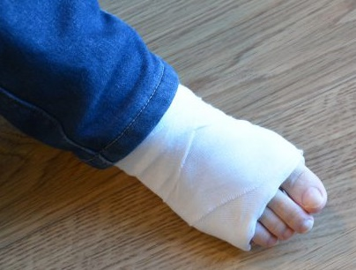
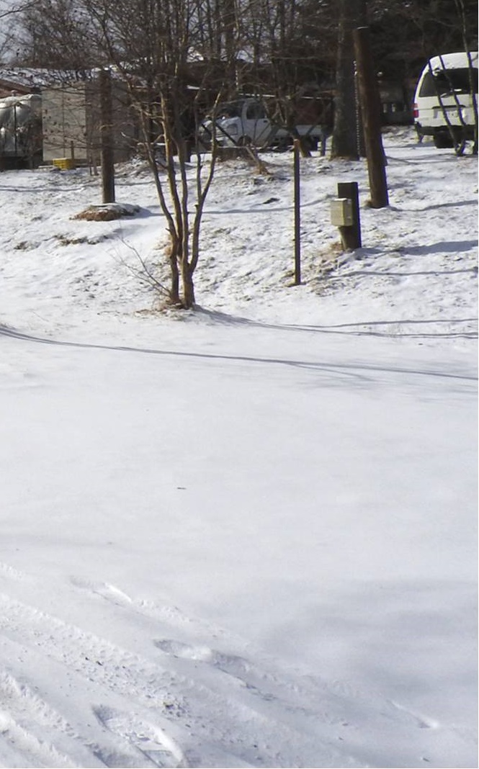
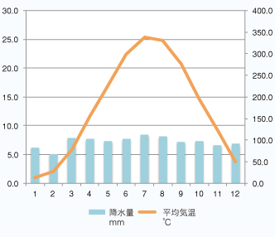
骨折予報！
次の条件では不要不急の出を控えよう
添野竜也ほか：冬の降雪・気象条件と骨折発生との関連について 新潟市の多施設共同調査から.整形・災害外科.63:1707-1711,2020.
積雪量3.5cm以上
当日の最低気温:
-0.5℃以下
前日の平均気温2.8℃以下

